Slide 1
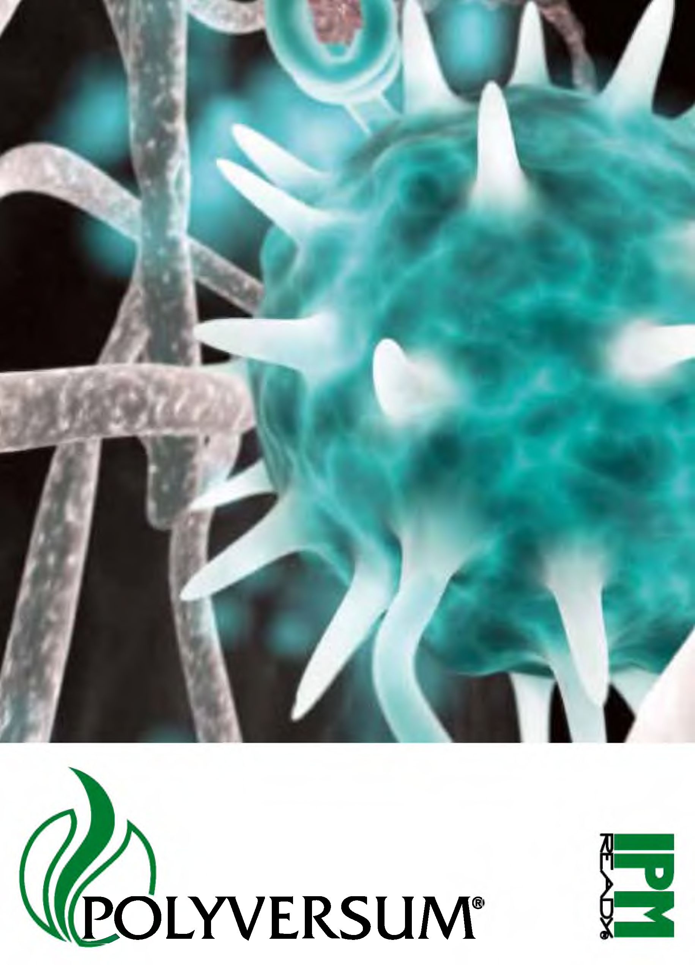

Slide 2
ПОЛІВЕРСУМ® - біологічний фунгіцид для захисту рослин
Мікроорганізм Pythium oligandrum M1 (DV 74) включено до списку діючих речовин Імплементаційним регламентом (ЄС) № 540/2011 Регламенту Європейського парламенту та Регламентом Ради (ЄС) 1107/2009 щодо розміщення рослин засоби захисту на ринку. Цей самий штам мікроорганізму Pythium oligandrum зареєстрований як діюча речовина в США EPA (Агентство з охорони навколишнього середовища США) під реєстраційним номером 81606-1 з 7 травня 2007 року.
Діюча речовина:
Форма випуску:
Pythium oligandrum Drechsler, вміст ооспор 1 х 106/1 г продукту
WP (змочуваний порошок), який містить проростаючі ооспори Pythium oligandrum
розміщені на мінеральному носії
50 г, 100 г, 500 г (2х250 г) багатошаровий ПЕТ/МЕТ пакет у картонній коробці Два роки з дати виробництва (вказано на етикетці кожного пакета)
Зберігати в оригінальній упаковці в сухих умовах при кімнатній температурі згідно з відповідними спеціальними правилами. Зберігати в недоступному для дітей місці. Тримайте подалі від їжі,
напої та корми для тварин. Не зберігайте при температурі нижче 5 °C (41 °F) і вище 40 °C (104 °F) протягом тривалого часу.
Ніяких сигнальних слів
Пакети для зберігання: Зберігання:
Безпека:
Схвалено для всіх видів сільського господарства, включаючи органічне землеробство.
Продукт підходить для використання в комплексній боротьбі зі шкідниками (IPM)
відповідно до Регламенту Європейського Парламенту та Ради (ЄС) № 1107/2009.

Slide 3
Pythium oligandrum - діюча речовина ПОЛІВЕРСУМ®
Pythium oligandrum — це мікроорганізм, який таксономічно належить до царства Chromalveolata та родини Oomycetes. Pythium oligandrum був відкритий Чарльзом Дрекслером у 1930-х роках. У ході подальших досліджень він виявив, що Pythium oligandrum є мікропаразитом і вражає широкий спектр фітопатогенних мікроорганізмів. У 1970-х роках Даша Весели продовжив ці дослідження і почав тестувати мікроорганізм для використання в захисті рослин. У 1990-х роках компанія BIOPREPARÁTY, spol. створила продукт, що містить Pythium oligandrum. s r.o.
Способи дії:
Мікопаразитизм – Pythium oligandrum розкладає тканини фітопатогенів шляхом вироблення гідролітичних ферментів і таким чином отримує поживні речовини для власного харчування.
Індукція резистентності - вторинні метаболіти мікроорганізму Pythium oligandrum стимулюють вироблення морфологічних і біохімічних бар'єрів у тканинах рослин проти атаки грибкових і бактеріальних захворювань.
Стимуляція росту - вторинні метаболіти мікроорганізму Pythium oligandrum підтримують вироблення фітогормонів росту.

Slide 4
Олійні культури
Ріпак, редька, гірчиця, соняшник, мак
Захворювання:
Біла гниль склеротинії (Sclerotinia sclerotiorum)
Чорна ніжка (Leptosphaeria maculans)
Альтернаріоз (Alternaria spp.)
Сіра цвіль (Botrytis cinerea)
Пероноспороз (Peronospora arborescens)
Гельмінтоспоріоз (Pleospora calvescens syn. Helmintosporium papaveris)
Вертициллезное в'янення (Verticillium dahliae)
Продукт можна змішувати з рідкими добривами, гербіцидами та інсектицидами.
Це покращує якість зібраного насіння.
Застосування під час вегетації (весняні 1 + 3 внесення; озимі 1 + 2 + 3 внесення):
Застосування
Дозування: 0,1 кг/га
Стадія: BBCH 14-16
Мета: індукція стійкості до грибкових захворювань. Контроль чорної ніжки (Leptosphaeria maculans), Alternaria sp, пероноспорозу маку (Peronospora arborescens), вертицильозу (Verticillium dahliae) або гельмінтоспоріозу (Pleosporacalvescens); паразитування Sclerotinia sclerotia у ґрунті та на рослинних рештках.
2. Застосування (з озимим ріпаком)
Дозування: 0,1 кг/га
Стадія: BBCH 30-39
Мета: Профілактика подальшого розвитку чорної ніжки в кореневій шийці та розростання апотецій Sclerotinia sclerotiorum верхнього шару ґрунту навколо рослин; підтримка регенерації рослин після зими; викликає стійкість до грибкових захворювань.
3. Застосування
Дозування: 0,1 кг/га
Стадія: BBCH 49-65
Призначення: Pythium oligandrum здатний паразитувати на Sclerotinia sclerotiorum на цій стадії та пригнічувати сіру гниль (Botrytis cinerea).

Slide 5
Обприскування
Обприскування (озимі олійні культури)
Обприскування
Культура | Захворювання | Доза внесення | Примітки
Ріпак | Чорна ніжка Стеблова гниль білої склеротинії | 0,1 кг/га | Макс. 3 розпилення дозування води: 300 - 400 л/га
Гірчиця | Стеблова гниль білої склеротинії Альтернаріоз Сіра цвіль | 0,1 кг/га | Дозування води: 200 -600 л/га
Соняшник | Біла склеротинія Stem Rot Сіра цвіль Альтернаріоз | 0,1 кг/га | Макс. 2 розпилення дозування води: 300 - 400 л/га
Мак | Пероноспороз Гельмінтоспоріоз | 0,1 кг/га | 2-3 розпилення дозування води: 300 - 400 л/га

Slide 6
Злакові
Пшениця, ячмінь, тритикале, овес, жито
Захворювання:
Глазок злаків (Tapesia yallundae)
Всебічна хвороба (Gaeumannomyces graminis)
Фузаріози (Fusarium spp.) Іржі (Puccinia spp.)
Хвороби плямистості листя (Septoria tritici, Pyrenophora teres)
Застосування під час вегетації:
1. Застосування
Дозування: 0,1 кг/га
Стадія: BBCH 12-23 (2 листки - 3 кущі)
Призначення: для придушення збудників ґрунтових хвороб, що живуть на рослинних рештках Fusarium spp., Gaeumannomyces graminis, Tapesia yallundae та викликають стійкість до інших хвороб.
2. Застосування (озима пшениця)
Дозування: 0,1 кг/га
Стадія: BBCH 29-32 (від кінця кущення до початку витягування стебла)
Призначення: придушення Fusarium spp. та індукувати стійкість до Puccinia spp.
3. Застосування
Дозування: 0,1 кг/га
Стадія: BBCH 55-65 (початок цвітіння)
Призначення: придушення Fusarium spp. у вухах.

Slide 7
Обприскування
Обприскування (озимі крупи)
Обприскування
Культура | Захворювання | Доза внесення | Примітки
Злакові | Глазок злаків Фузаріози Хвороби плямистості листя | 0,1 кг/га | Дозування води: 300 - 400 л/га

Slide 8
Протруювання насіння зернових культур
Пшениця, ячмінь, тритикале, овес, жито
Захворювання:
- Фузаріози (Fusarium spp.)
- Всебічна хвороба (Gaeumannomyces graminis)
- Головня звичайна (Tilletia caries)
Обробка насіння:
A) Суха обробка насіння: насіння обробляють шляхом змішування з продуктом.
Дозування: 0,5-1 кг препарату/т насіння
B) Волога обробка насіння: можна використовувати всі поширені типи протравлювачів. На одну тонну насіння вноситься 0,5-1 кг продукту ідеально розчиняється в 5-10 л води. Застосування цієї суспензії обов'язково виконується відразу після змішування, щоб запобігти передчасному проростанню ооспор.
Дозування: 0,5-1 кг препарату з 5-10 л води/т насіння.
Мета обробки насіння: Паразитування хламідоспорами та аскоспорами вівсянки звичайної (Tilletia caries) Fusarium sp. які походять із зараженого насіння, придушення ґрунтових грибів із роду Fusarium, що спричиняють кореневої гнилі та хвороб основи стебла, він також викликає стійкість у проростаючих рослин.

Slide 9
Культура | Захворювання | Доза внесення | Примітки
Злакові | Фузаріози Бант звичайний | 0,5-1 кг/т | Протруювання насіння

Slide 10
Суниця садова
Захворювання:
- Червона стелеподібна коренева гниль (Phytophthora fragariae)
- Фітофторозна гниль (Phytophthora parasitica)
- Сіра цвіль (Botrytis cinerea)
- Плямистість листя (Mycosphaerella fragariae)
- Антракнози (Colletotrichum spp.)
Інтервал перед збором врожаю не потрібен, а споживання плодів можливе відразу після внесення продукту
Відсутність хімічних залишків у фруктах
Кількість заявок необмежена
Застосування препарату до збору врожаю збільшує лежкість плодів
Обробка розсади: розсаду пікірують у 0,05% суспензію препарату або пікірують лише коріння розсади.
Дозування: 0,05% суспензія продукту
Призначення: Захист від кореневої гнилі (Phytophthora spp.), підвищення рівня виживання та прискорення розвитку оброблених рослин
Застосування під час вегетації: Обприскування або полив - загальна кількість застосувань не обмежена людиною фактори безпеки або навколишнього середовища
Дозування: 0,1 кг/га
Етап: кожні 7-14 днів від початку вегетації
Призначення: захист від кореневих гнилей на початку вегетації та індукція стійкості у оброблених рослини. Обробка Поліверсумом від початку цвітіння до збору врожаю служить для захисту рослини проти сірої плісняви ​​на плодах, а обробка перед збором врожаю зменшує напад сірої плісняви на зібрані плоди

Slide 11
Полив кожних 7-14 днів
Обприскування/полив після початку цвітіння кожних 7-10 днів
Обробка розсади
Культура | Захворювання | Доза внесення | Примітки
Полуниця | Червона коренева гниль, Фітофторозна гниль | 0.05 % | Пікірування розсади перед посадкою, полив після посадки
 | Сіра цвіль Фітофторозна гниль | 0,1 кг/га | Необмежена кількість застосувань спрею з 300-800 л води/га

Slide 12
Виноград і фруктові дерева
Захворювання:
Грибкові захворювання розсади:
Pythium spp.
Fusarium spp.
Verticillium spp.
- Сіра цвіль (Botrytis cinerea)
- Пероноспороз (Plasmopara viticola)
- Хвороби зберігання
Інтервал перед збором врожаю не потрібен, а споживання плодів можливе відразу після внесення продукту
Продукт можна використовувати в поєднанні з коренезахисними гідрогелями
Необмежена кількість заявок
Обробка розсади: цілу розсаду занурюють у 0,05% суспензію препарату або корінь. Продукт можна використовувати разом з гелеподібними препаратами.
Дозування: 0,05% суспензія продукту
Призначення: Захист від ґрунтових хвороб, що викликають кореневу гниль. Наявність Pythium oligandrum в кореневій системі висаджених дерев стимулює ріст, а вторинні метаболіти індукують природний стійкість винограду до грибкових захворювань. Таким чином, забезпечуючи покращений та швидший розвиток обробленої розсади рослин.
Обробка рослини після посадки: полив
Дозування: 0,05% суспензія продукту
Призначення: захист від грунтових фітопатогенних грибів і стимуляція росту рослин на початку
рослинність
Застосування під час вегетації старих рослин (лише для органічного сільського господарства): Обприскування
Дозування: 0,25 кг/га
Призначення: Захист від фітопатогенів (Botrytis cinerea, Plasmopara viticola), які можуть виникати з стадія розквіту та індукції резистентності

Slide 13
Обробка розсади
Обприскування кожних 7-10 днів
Полив
Культура | Захворювання | Доза внесення | Примітки
Виноград | Грибкові захворювання | 0.05 % | Пікірування розсади, полив після посадки
 | Сіра цвіль Пероноспороз | 0,25 кг/га | Обприскування з початку сходів, повторити кожні 5-7 днів (дозування води 300 - 3 500 л/га)
Фруктові дерева | Хвороби зберігання | 0,25 кг/га | Обприскування з початку сходів, повторити кожні 5-7 днів (дозування води 300 - 3 500 л/га)

Slide 14
Плодові овочі
Огірки, томати, перець, гарбузи, баклажани
Захворювання:
- Пероноспороз (Pseudoperonospora cubensis)
Фітофтороз (Phytophthora infestans)
Комплекс ґрунтових грибкових захворювань, що вражають коріння та основи коренів, наприклад:
Pythium spp.
Fusarium spp.
Botrytis cinerea
Sclerotinia spp.
Rhizoctonia spp.
Verticillium spp.
Alternaria spp.
Інтервал перед збором врожаю не потрібен, можливе споживання овочів
Відразу після внесення продукту Відсутність хімічних залишків в овочах
Продукт підходить для використання в комплексній боротьбі зі шкідниками
Кількість заявок необмежена
Обробка насіння: насіння обробляють шляхом змішування з продуктом.
Дозування: 5 г/кг насіння
Призначення: Захист від грунтових фітопатогенних грибів, що вражають рослини на початку вегетації
Обробка пророслих рослин: полив 0,05% суспензією препарату
Дозування: 0,05% суспензія продукту
Призначення: захист від ґрунтових фітопатогенів і початкова підтримка росту молодих рослин
Обробка розсади перед посадкою: занурення кореневої кульки розсади безпосередньо перед посадкою (як альтернатива лотки для розсади можна занурити в 0,05% суспензію)
Дозування: 0,05% суспензія препарату
Призначення: Захист від кореневих гнилей
Застосування під час вегетації: обприскування або полив - загальна кількість застосувань не обмежується безпекою людей або екологічними факторами
Дозування: 0,1-0,2 кг/га
Етап: Після посадки кожні 7-14 днів
Призначення: Профілактика затримки пероноспорозу, фітофторозу та інших грибкових інфекцій.

Slide 15
Обробка насіння
Обробка розсади
Полив/Обприскування
кожних 7-14 днів
Культура
Захворювання
Грибкові захворювання Грибкові захворювання
Доза внесення
5 г/кг
0.05 %
Примітки
Протруювання насіння
Пікірування коренів перед посадкою
Обприскування (на початку вегетації) або полив (у фазі вегетації)
300 - 1000 л води/га поливу (відповідно до кількості листкової маси культури)
Полив
Всі овочі
Пероноспороз, фітофтороз
0.1-0.2 кг/га
Плодові овочі
Грибкові захворювання
0.05 %

Slide 16
Капуста
Цвітна капуста, броколі, китайська капуста, кольрабі
Захворювання:
Альтернарія (Alternaria brassicae)
Фома кореневої гнилі (Leptosphaeria maculans)
Пероноспороз (Peronospora parasitica)
Інтервал перед збором врожаю не потрібен, і овочі можна споживати одразу після застосування препарату.
Відсутність хімічного залишку в овочах
Продукт підходить для використання в комплексній боротьбі зі шкідниками
Кількість заявок необмежена
Обробка насіння: насіння обробляють шляхом змішування з продуктом.
Дозування: 5 г/кг насіння
Призначення: Захист від грунтових фітопатогенних грибів, що вражають рослини на початку вегетації
Пікірування коренів і обробка розсади: полив/обприскування
Дозування: 0,05% суспензія препарату
Призначення: початкова підтримка росту молодих рослин і захист від ґрунтових фітопатогенів і профілактика килини (Plasmodiophora brassicae)
Застосування під час вегетації: Обприскування на етапі сходів або полив - загальна кількість застосувань необмежена
Дозування: 0,2 кг/га
Стадія: початок вегетації, період вегетації
Призначення: захист від кореневих гнилей на початку вегетації та профілактика пероноспорозу

Slide 17
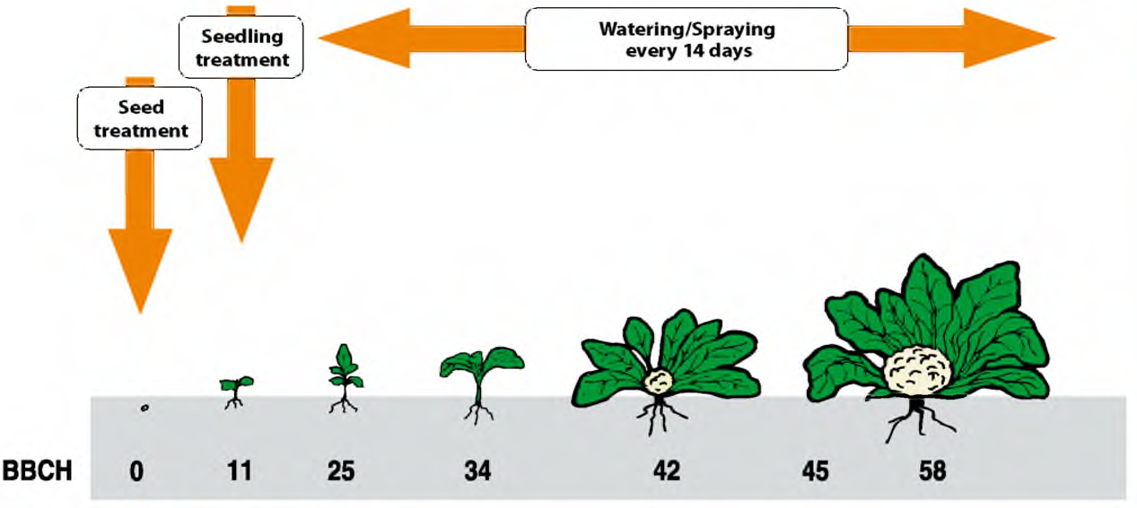
Обробка розсади
Полив/Обприскування
кожних 7-14 днів
Обробка насіння
Культура
Захворювання
Грибкові захворювання Грибкові захворювання
Доза внесення
5 г/кг
0.05 %
Примітки
Протруювання насіння
Пікірування коренів перед посадкою
300 - 800 л води/га; полив/обприскування на етапі проростання
Всі овочі
Альтернаріоз Плямистість листя Фома Коренева гниль Несправжня роса
Капуста
0.2 кг/га

Slide 18
Коренеплоди
Морква, петрушка, селера, редька, хрін, буряк
Захворювання:
Комплекс ґрунтових грибкових захворювань, що вражають коріння та основи коренів, наприклад:
Pythium spp.
Fusarium spp.
Botrytis cinerea
Sclerotinia spp.
Rhizoctonia spp.
Verticillium spp.
Alternaria spp.
Інтервал перед збором врожаю не потрібен, і овочі можна споживати одразу після застосування препарату.
Відсутність хімічного залишку в овочах
Продукт підходить для використання в комплексній боротьбі зі шкідниками
Кількість заявок необмежена
Обробка насіння: насіння обробляють шляхом змішування з продуктом.
Дозування: 5 г/кг насіння
Призначення: захист від ґрунтових фітопатогенних грибів, що вражають рослини на початку вегетації
Обробка пророслих рослин: Полив 0,05% суспензією препарату Дозування: 0,05% суспензією препарату
Призначення: захист від ґрунтових фітопатогенів і початкова підтримка росту молодих рослин
Застосування під час вегетації: Обприскування на етапі сходів або полив - загальна кількість застосувань необмежена
Дозування: 0,1-0,2 кг/га (відповідно до культури)
Стадія: Початок вегетації, протягом вегетації
Призначення: Захист від листових і стеблових кореневих гнилей

Slide 19
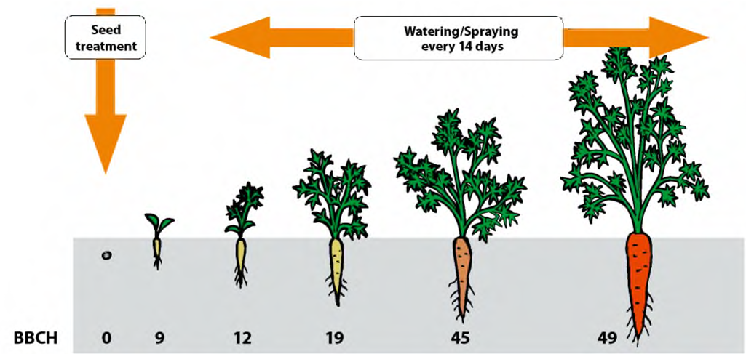
Обробка насіння
Полив/Обприскування
кожних 7-14 днів
Культура
Захворювання
Грибкові захворювання Грибкові захворювання
Доза внесення
5 г/кг
0.05 %
Примітки
Протруювання насіння
Пікірування коренів перед посадкою
300 - 800 л води/га; полив/обприскування на етапі проростання
Всі овочі
Альтернаріоз Плямистість листя Фома
Коренева гниль
Коренеплоди
0,1-0.2 кг/га

Slide 20
Декоративні рослини
Захворювання:
Комплекс ґрунтових грибкових захворювань, що вражають коріння та основи коренів, наприклад:
Pythium spp.
Fusarium spp.
Botrytis cinerea
Sclerotinia spp.
Verticillium spp.
Alternaria spp.
Обробка насіння: насіння/цибулини/бульби обробляють шляхом змішування з продуктом.
Дозування: 5 г/кг насіння/цибулин/бульб
Мета: Боротьба з грунтовими патогенними грибами, здатними вражати рослини на початку вегетації.
Застосування під час вегетації: обприскування
Дозування: 0,25 кг/га
Етап: кожні 7-14 днів від початку вегетації
Призначення: захист від грибкових захворювань.
Полив:
Дозування: 0,05% суспензія продукту
Етап: кожні 7-14 днів від початку вегетації
Призначення: захист від грибкових захворювань.

Slide 21
Полив/Обприскування кожних 14 днів
Обробка насіння
Культура | Захворювання | Доза внесення | Примітки
Декоративні рослини | Грибкові захворювання | 5 г/кг | Обробка насіння/цибулин/бульб
 | Грибкові захворювання | 0.25 кг/га | Обприскування/Полив (300 - 800 л води/га)

Slide 22
Поля для гольфу та декоративні газони
Захворювання:
Грибкові захворювання e. г.:
Чарівні кільця (Marasmius oreades)
Доларова пляма (Sclerotinia homoeocarpa)
Кореневі гнилі:
Fusarium spp.
Pythium spp.
Обробка насіння: насіння обробляють шляхом змішування з продуктом. Доза 0,5 кг продукту/100 кг насіння розводять у 10 л води. Застосування цієї суспензії необхідно проводити відразу після змішування, щоб запобігти передчасному проростанню яєчників.
Дозування: 5 кг насіння
Призначення: захист від ґрунтових фітопатогенів і початкова підтримка росту молодих рослин.
Застосування під час вегетації: обприскування або полив - загальна кількість застосувань не обмежена.
Дозування: 0,2 кг/га
Етап: Весна (при температурі не менше 10 °C): декоративні газони та фарватери 2 застосування (згідно до тиску захворювання) з інтервалом в один місяць; зелень 3 або більше застосувань протягом 14 днів
Призначення: пригнічення збудників грибкових захворювань і стимуляція росту трав.
Осіннє внесення:
Дозування: 0,2 кг/га
Стадія: осінь (при температурі не менше 10 °C): декоративні газони та фарватери 1 застосування; зелень 2 або більше застосування з 14-денними інтервалами
Призначення: профілактична ліквідація збудників грибкових захворювань перед зимою
Літня аплікація
Дозування: 0,2 кг/га
Етап: Літо: декоративні газони та фарватери 1 внесення (червень); гріни та ті 2 або більше
заявки з інтервалом 14 днів (червень-серпень)
Призначення: фунгіцидна обробка проти грибкових збудників, індукція стійкості до грибкових захворювань та стимуляція росту.

Slide 23
Обробка насіння
3 внесення
1 внесення
2 внесення
Весна
Літо
Осінь
Культура | Захворювання | Доза внесення | Примітки
Поля для гольфу та декоративні газони | Грибкові захворювання | 0.2 кг/га | Полив/обприскування 300-800 л води/га
 | Грибкові захворювання | 5 кг/га | Протруювання насіння

Slide 24
Лісові та декоративні розсадники
Захворювання:
Комплекс ґрунтових грибкових захворювань, що вражають коріння та основи коренів, наприклад:
Pythium spp.
Fusarium spp.
Botrytis cinerea
Sclerotinia spp.
Verticillium spp.
Alternaria spp.
Обробка насіння: сухе насіння обробляють шляхом змішування з продуктом.
Дозування: 5 г/кг насіння
Мета: боротьба з грунтовими патогенними грибами, здатними вражати рослини на початку вегетації.
Обробка розсади перед висадкою: пікірування кореневої грудки розсади безпосередньо перед посадкою.
Дозування: 0,05% суспензія продукту
Призначення: захист від кореневих гнилей
Обробка рослин на початку вегетації: полив 0,05% суспензією препарату.
Дозування: 0,05% суспензія продукту
Призначення: початкова підтримка росту молодих рослин і захист від ґрунтових фітопатогенів.
Застосування під час вегетації: полив або обприскування
Дозування: 0,25 кг/га
Етап: кожні 7-14 днів від початку вегетації, за прогнозом грибкового виникнення
Призначення: захист від грибкових захворювань.

Slide 25
Полив/Обприскування кожних 14 днів
Обробка насіння
Полив
Обробка розсади
Культура | Захворювання | Доза внесення | Примітки
Поля для гольфу та декоративні газони | Грибкові захворювання | 5 г/кг | Протруювання насіння
 | Грибкові захворювання | 0.05 % | Пікірування коренів
 | Грибкові захворювання | 0.25 кг/га | Полив/обприскування 300-800 л води/га

Slide 26
Хміль
Захворювання:
Пероноспороз (Pseudoperonospora humuli)
Грибкові захворювання проростків хмелю
Fusarium spp.
Verticillium albo-atrum
Можливість використання продукту одночасно з коренезахисними гідрогелями
Його можна застосовувати разом з листовими добривами або інсектицидами
Необмежена кількість заявок
Інтервал перед збором врожаю не потрібен
Обробка розсади хмелю:
а) Вирощування проростків хмелю: проростки хмелю занурюють у 0,05 % суспензію (10 г продукту/20 л води)
Дозування: 0,05% суспензія продукту
Мета: захист сходів хмелю від ґрунтових збудників хвороб рослин
b) Посадка хмелю: або весь саджанець хмелю занурюють у 0,05% суспензію продукту, або лише
кореневу систему розсади занурюють в суспензію. Продукт можна використовувати разом з гелеподібними препарати, наприклад, на основі морських водоростей для кращого зчеплення з корінням рослин.
Дозування: 0,05% суспензія продукту
Мета: покращення виживання та прискорення розвитку оброблених рослин.
Застосування під час вегетації: обприскування
Дозування: 0,25 кг/га
Стадія: від початку вегетації з інтервалом 14 днів, залежно від тяжкості захворювання Призначення: боротьба з несправжньою росою (Pseudoperonosporahumuli).

Slide 27
Обприскування/полив кожних 14 днів
Обробка розсади
Культура | Захворювання | Доза внесення | Примітки
Хміль | Пероноспороз | 0,25 кг/га | 700 - 2000 л води/га на полив (відповідно до кількості листової маси хмелю)
 | Грибкові захворювання проростків хмелю | 0.05 % | Пікірування розсади

